Slide 1



Slide 2

Às Vezes
Yna Beta

Slide 3
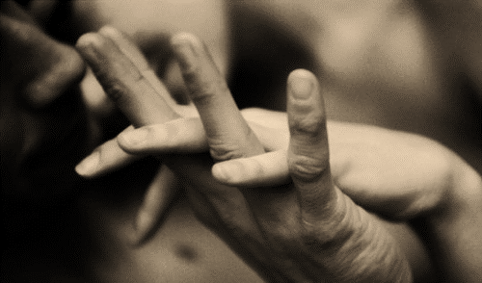

Slide 4

Às vezes, te acordo na madrugada,
Com desejo de, por ti, ser amada.
Não deixar nosso amor adormecer.

Slide 5
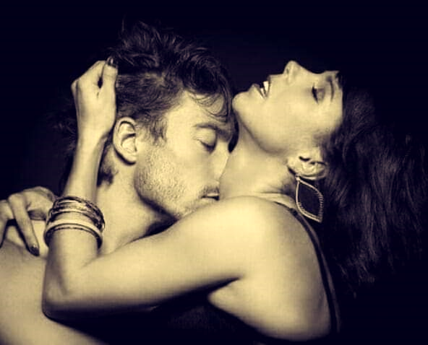

Slide 6
Na doçura dessa louca paixão,
Confessamos um amor, sem ilusão
Que a cumplicidade nos fez conceber.

Slide 7
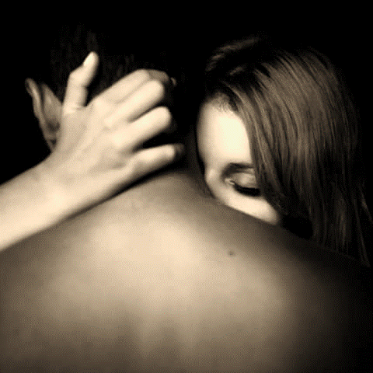

Slide 8
Às vezes, quando em teus braços o
sol despontar
E a tênue luz da manhã nos despertar
Em pleno gozo, vou querer mais te amar!

Slide 9
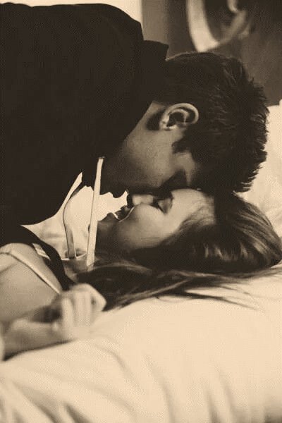

Slide 10

Yna Beta
Cléo Menegatt

Slide 11
Imagens: Internet e Acervo Pessoal
Texto: Yna Beta
Música: This I Promise You-Instrumental
http://www.sergrasan.com.br/cleoslides
Canal no Youtube:
http://www.youtube.com/c/CleoniceMenegattGoelzer
Criação, Formatação e Edição:
Cléo Menegatt
cmenegatt2016@gmail.com

